Slide 1

Session 07
Transactions,
Conditional Expressions & Operators
Transactions
Conditional Expressions: CASE, COALESCE,
NULLIF, CAST

Slide 2
Transactions
- Transaction là một tập hợp các hoạt động được thực hiện như một đơn vị không thể chia rời. Mục tiêu chính của transaction là đảm bảo tính toàn vẹn và nhất quán của dữ liệu trong cơ sở dữ liệu trong quá trình thực hiện các hoạt động
- Transaction được sử dụng để thực hiện các thay đổi dữ liệu trong cơ sở dữ liệu, bao gồm cả việc chèn, cập nhật và xóa dữ liệu. Một transaction bao gồm ít nhất hai hoặc nhiều hơn các hoạt động dữ liệu và được xem là một đơn vị làm việc hoàn chỉnh
- Nếu một hoặc nhiều hoạt động trong transaction gặp lỗi, toàn bộ transaction sẽ bị hủy và dữ liệu sẽ được phục hồi về trạng thái ban đầu.
Transaction được xác định bằng các tính chất ACID:
1
Atomicity (Toàn vẹn)
3
Isolation (Cô lập)
Nếu một phần của transaction gặp lỗi, toàn bộ transaction sẽ bị hủy và dữ liệu sẽ trở về trạng thái ban đầu
Mỗi transaction phải thực hiện một cách cô lập và không bị tác động bởi các transaction khác đang thực hiện đồng thời, để tránh xung đột.
2
Consistency (Nhất quán)
4
Durability (Bền vững)
Nếu dữ liệu không tuân thủ các ràng buộc hoặc quy tắc, transaction sẽ bị hủy
Khi transaction chạy thành công, các thay đổi dữ liệu phải được lưu trữ vĩnh viễn và không bị mất trong trường hợp xảy ra sự cố hệ thống.

Slide 3
Các lệnh quản lý transaction
BEGIN TRANSACTION | BEGIN WORK | BEGIN
Dùng để bắt đầu một transaction.
COMMIT TRANSACTION | COMMIT WORK | COMMIT
Dùng để xác nhận thực hiện và kết thúc một transaction
ROLLBACK TRANSACTION | ROLLBACK WORK | ROLLBACK
Dùng để hủy bỏ một transaction
SAVEPOINT
Dùng để tạo một savepoint trong transaction.
RELEASE SAVEPOINT
Dùng để xóa một điểm lưu (savepoint) đã được tạo trong Transaction hiện tại

Slide 4
Cách sử dụng transaction
-- Bước 1: Dùng BEGIN để bắt đầu một Transaction
BEGIN;
-- Bước 2: Các câu lênh truy vấn bắt đầu ở đây
--SQL Query - INSERT
--SQL Query - UPDATE
--SQL Query - DELTE
-- Bước 3: Kết thúc một Transaction với 1 trong 2 Tùy chọn
COMMIT;
-- Để xác nhận thay đổi dữ liệu
-- Hoặc
ROLLBACK;
-- Để hủy Transaction đưa dữ liệu về trạng thái ban đầu
Về bản chất các câu lệnh truy vấn trên nó chưa được ghi nhận thay đổi vào dữ liệu thật mà nó tạo ra dữ liệu tạm trước. Sau đó dựa vào Bước 3, chờ bạn quyết định như thế nào với dữ liệu tạm đó, thì nó mới chính thức đi cập nhật thay đổi với dữ liệu thật.

Slide 5
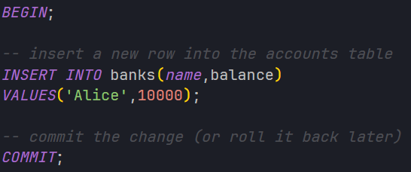
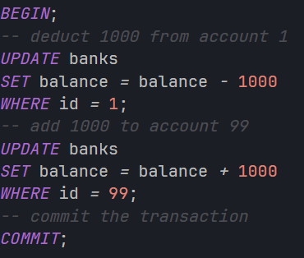
Ví dụ
Thêm một trường mới vào table banks
Transaction thành công nếu tất cả truy vấn thành công. Dữ liệu sẽ được cập nhật thay đổi.
Transaction thất bại nếu 1 trong các truy vấn thất bại. ID 99 không tồn tại.
Dữ liệu sẽ được khôi phục lại thời điểm trước khi thực hiện Transaction.

Slide 6
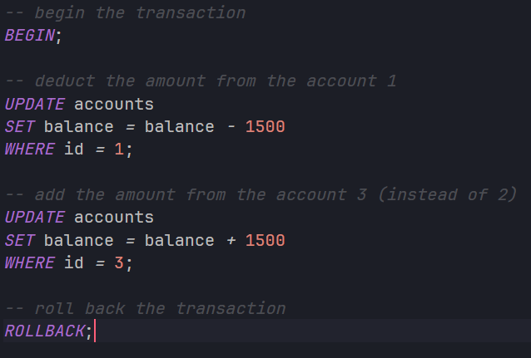
Ví dụ
Về Rollback
Các câu lệnh truy vấn vẫn được chạy. Tuy nhiên đến câu lệnh ROOLBACK thì Transaction sẽ hiểu là mình phải hủy Transaction và khôi phục lại trạng thái dữ liệu như trước khi chạy.

Slide 7
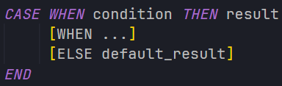
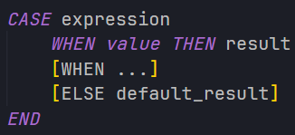
Conditional Expressions & Operators
CASE
Trong PostgreSQL, CASE là một biểu thức điều kiện (conditional expression) mạnh mẽ và linh hoạt được sử dụng để thực hiện các câu lệnh rẽ nhánh (branching) trong truy vấn SQL. Nó cho phép bạn thực hiện những quyết định dựa trên giá trị của một hoặc nhiều cột và trả về kết quả tương ứng.
Simple CASE
Một biến thể khác

Slide 8
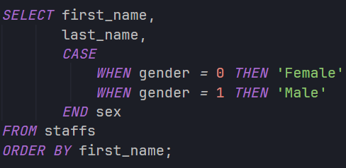
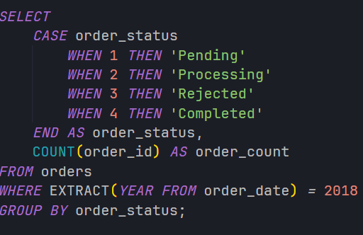
Ví dụ
1. Liệt kê danh sách nhân viên bao gồm first_name, last_name và giới tính của họ.
2. Thống kê trong năm 2008 có bao nhiêu đơn hàng Pending, Processing, Rejected, Completed

Slide 9

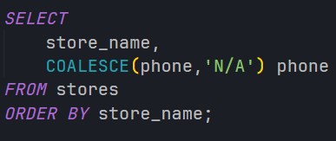
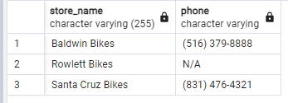
COALESCE
Hàm COALESCE nhận vào một danh sách các biểu thức và kiểm tra từng biểu thức lần lượt từ trái sang phải. Nếu một biểu thức có giá trị không null, hàm COALESCE trả về giá trị đó. Nếu tất cả các biểu thức đều là null, hàm COALESCE trả về null.
Ví dụ: Cho kết quả là ‘Hi’
Ví dụ: Liệt kê danh sách cửa hàng, nếu phone không có thì ghi là N/A

Slide 10

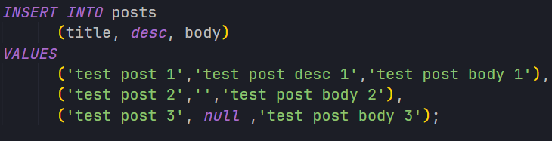
NULLIF
Hàm NULLIF nhận vào hai biểu thức và so sánh chúng với nhau. Nếu hai biểu thức bằng nhau, hàm sẽ trả về giá trị NULL. Nếu hai biểu thức không bằng nhau, hàm sẽ trả về giá trị của expression1.
Ví dụ: Có một ví dụ thực tế với table post có dữ liệu như sau:

Slide 11
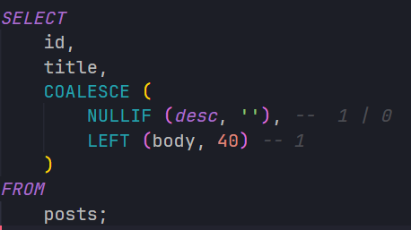
Tình huống: Lấy thông tin tất cả bài post với điều kiện, nếu trường desc có dữ liệu rỗng hoặc null thì lấy 40 kí tự đầu tiên của trường body
- NULLIF (desc, '') ➔ Trả về 1 nếu desc có dữ liệu và 0 nếu ngược lại
- COALESCE ➔ Sẽ trả lại giá trị đầu tiên không phải là NULL. Tức khi NULLIF = 1 thì lấy desc, còn 0 thì lấy từ body

Slide 12


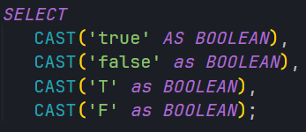
CAST
hàm CAST được sử dụng để chuyển đổi kiểu dữ liệu của một biểu thức hoặc giá trị thành một kiểu dữ liệu khác. Cú pháp của hàm CAST như sau
Ví dụ:

Slide 13
Summary
Tổng kết lại kiến thức cần nắm
1
Hiểu được thế nào là Transactions, ứng dụng của Transactions, cách sử dụng.
2
Hiểu được cách sử dụng Conditional Expressions & Operators

